Slide 1
Жизнь в пресных водах
Подготовили ученики 4А класса школы №1
Попов М., Валишин М.

Slide 2
Пресная вода
1) Пресная вода-противоположность морской воды , охватывает ту часть доступной воды земли , в которой соли содержатся в минимальных количествах. 2)Растения пресных вод: кувшинка-одно из самых красивых растений пресных вод. В народе её часто называют «водяная лилия». Кувшинка нуждается в охране ! Жёлтая кубышка украшает многие реки, озёра, пруды. Только не путайте её с кувшинкой, у которой цветки не жёлтые, а белые. Хотя кубышка встречается чаще, чем кувшинка, она нуждается в охране. 4)Цепь питания- Растение-муха-лягушка-цапля…

Slide 3
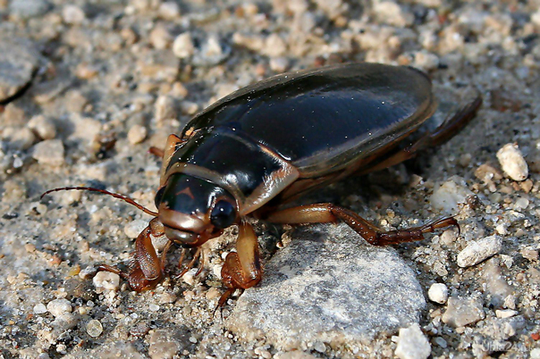
Кто живёт в пресных водах:
Жук-плавунец

Slide 4
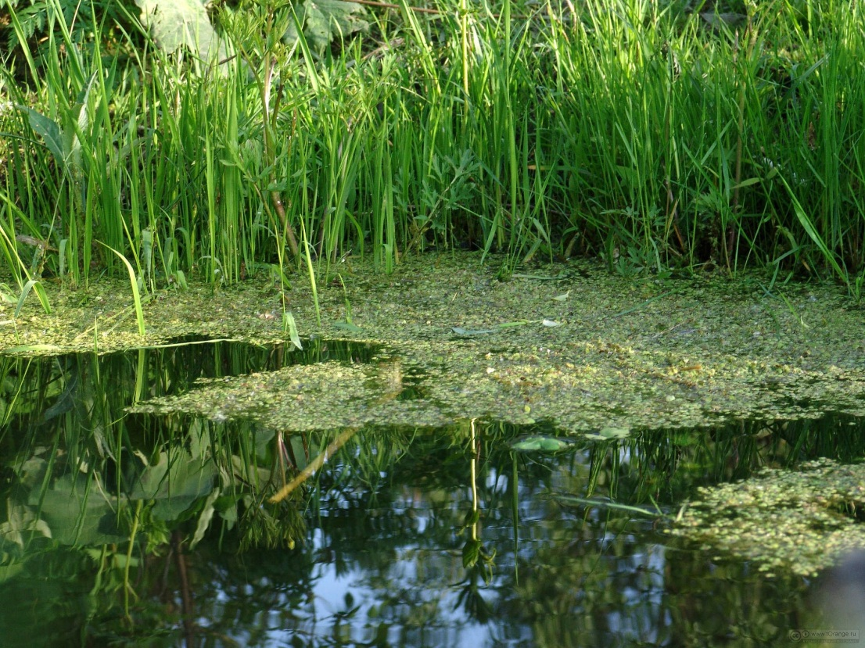
Ряска

Slide 5
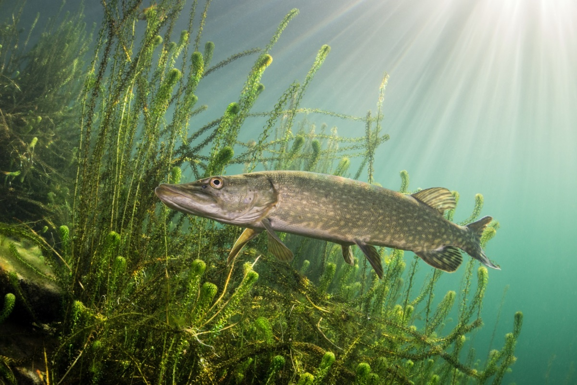
Щука

Slide 6
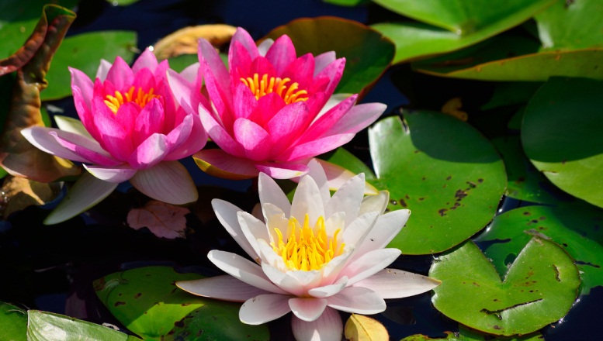
Кувшинка

Slide 7
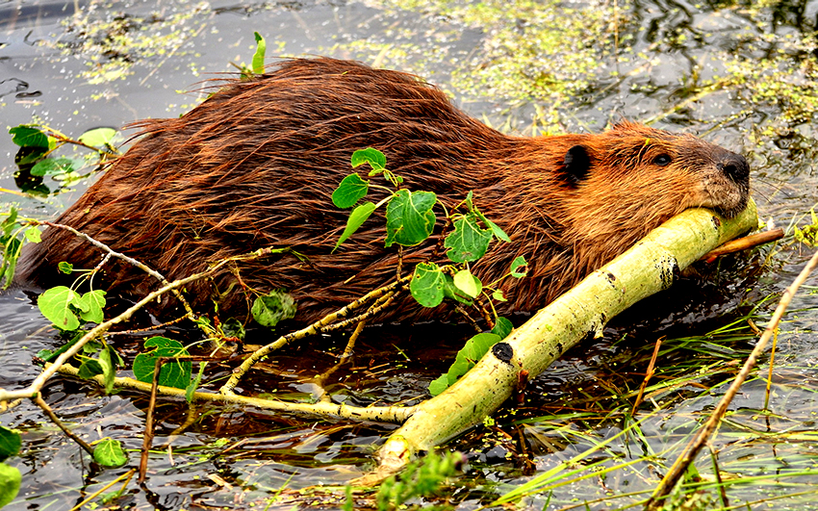
Бобр

Slide 8
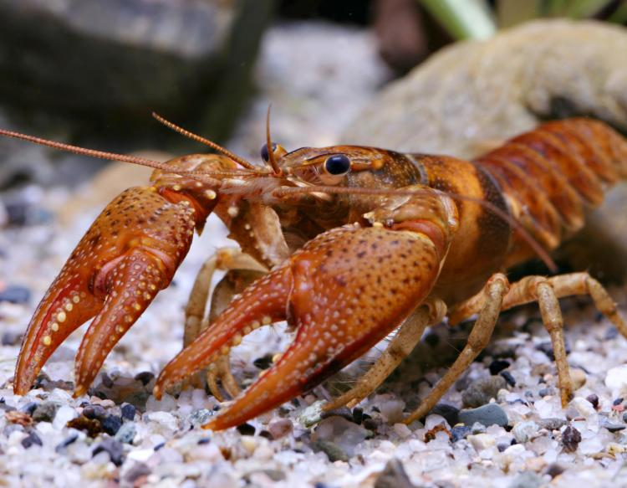
Речной рак

Slide 9
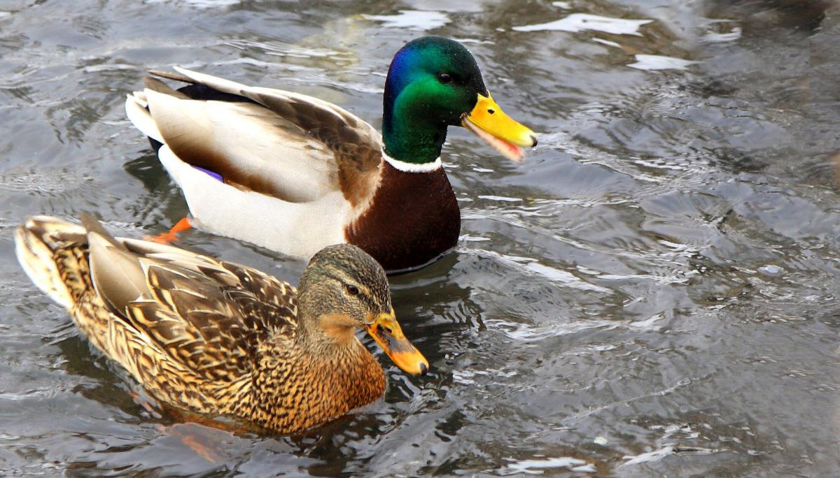
Утка-кряква: самка и самец

Slide 10
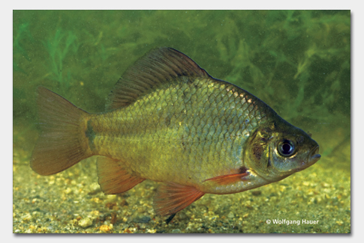
Карась

Slide 11
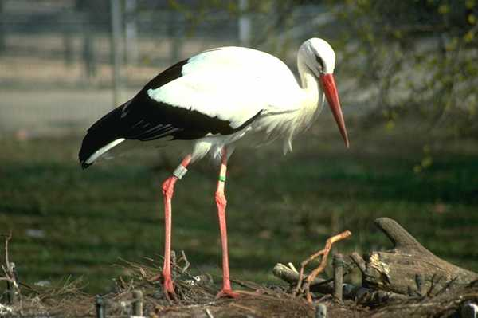
Цапля

Slide 12
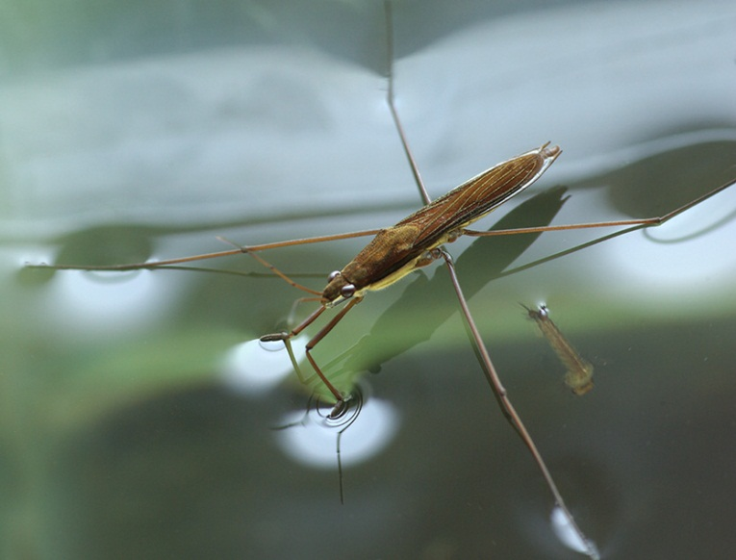
Клоп-водомерка

Slide 13
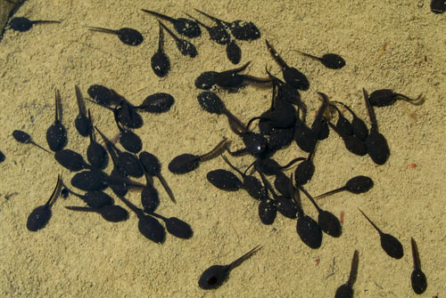
Головастики

Slide 14
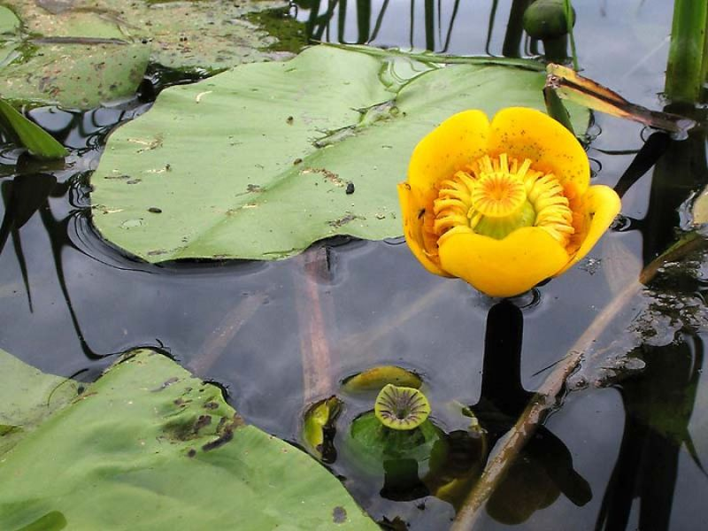
Кубышки

Slide 15
Спасибо за внимание!!!

